Slide 1
Автоматизация НТ
Дешево и больно
Докладчик: Кирилл Юрков

Slide 2
Проблемы
Много проектов, случаются параллельные тесты на один сервер
Рутинная работа, занимающая много времени
Постоянный контроль над тестами
Сложно сравнивать версии
Сложно искать результаты
Для изменения параметров теста необходимо найти, открыть, изменить, сохранить - это долго

Slide 3
Инструменты
Jenkins - легкий запуск, контроль хода теста, сравнение версий и хранение результатов
Apache JMeter - кроссплатформенность, бесплатность и масштабируемость
InfluxDB + Grafana - хранение данных тестов, real-time мониторинги с общим доступом и детальные метрики
Atlassian Confluence - формирование отчетов для бизнеса

Slide 4
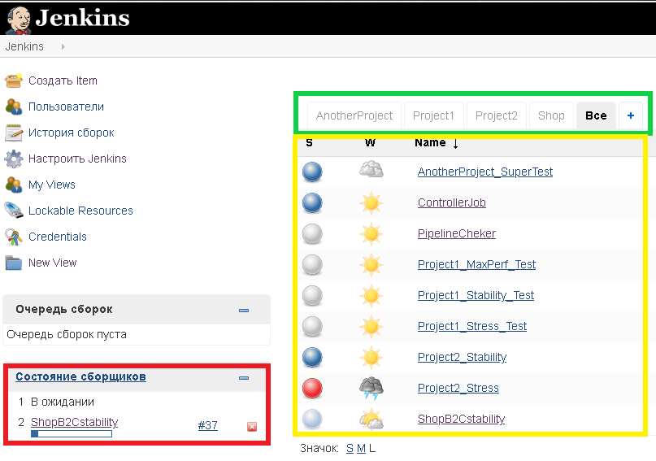

Slide 5
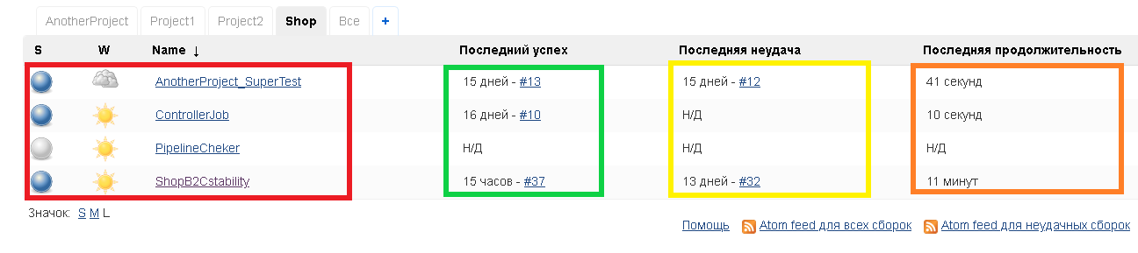
Все тесты, принадлежащие данному проекту и их статус
Их последние запуски с ссылками на последнюю успешную и неуспешную сборку
Продолжительность последнего теста

Slide 6
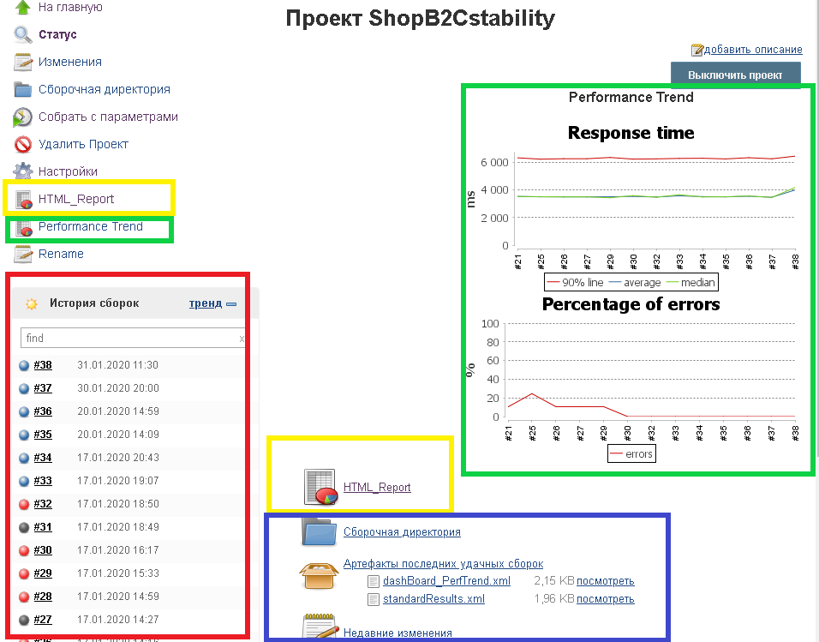

Slide 7
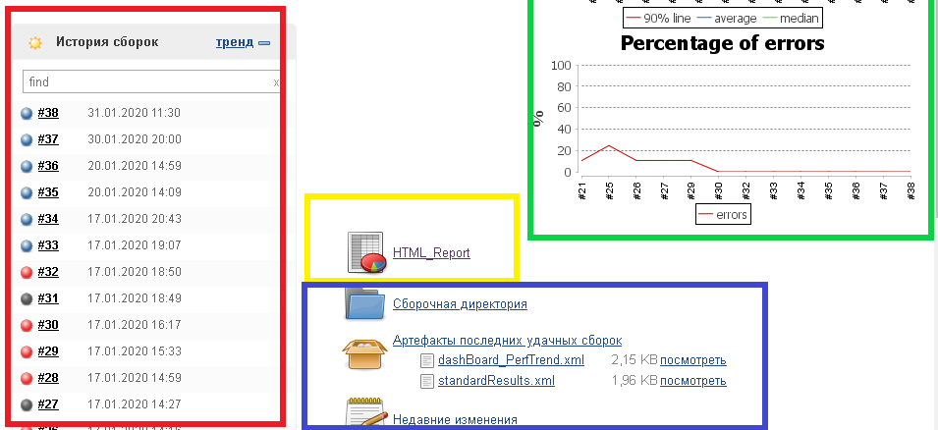

Slide 8
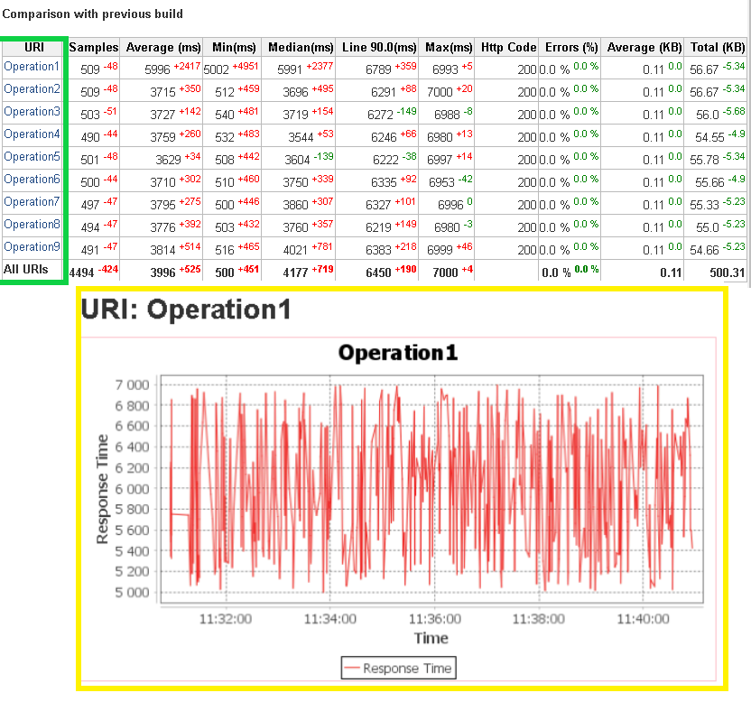

Slide 9
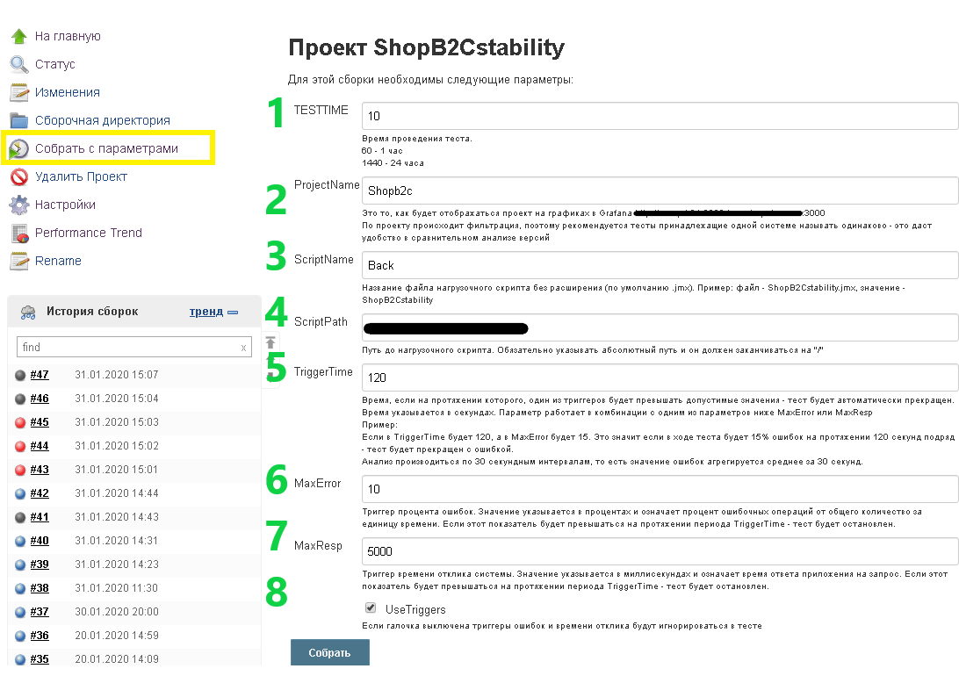

Slide 10
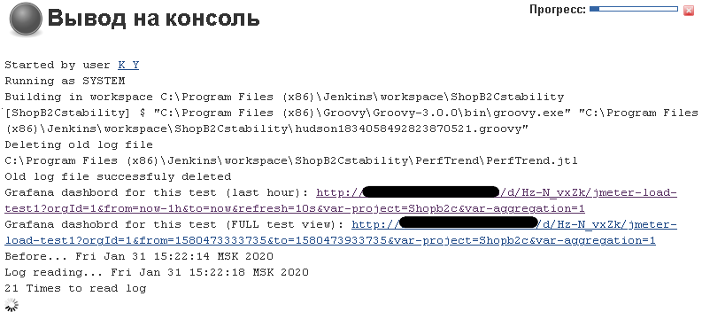

Slide 11
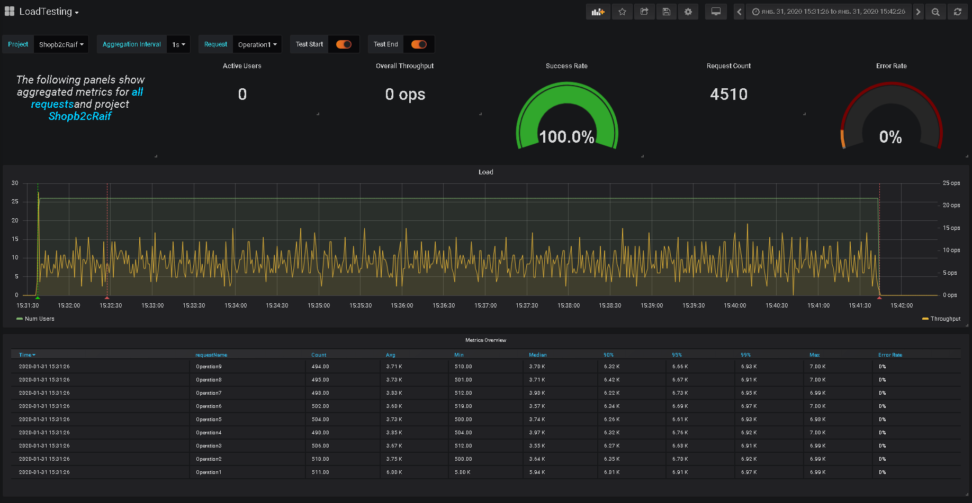

Slide 12
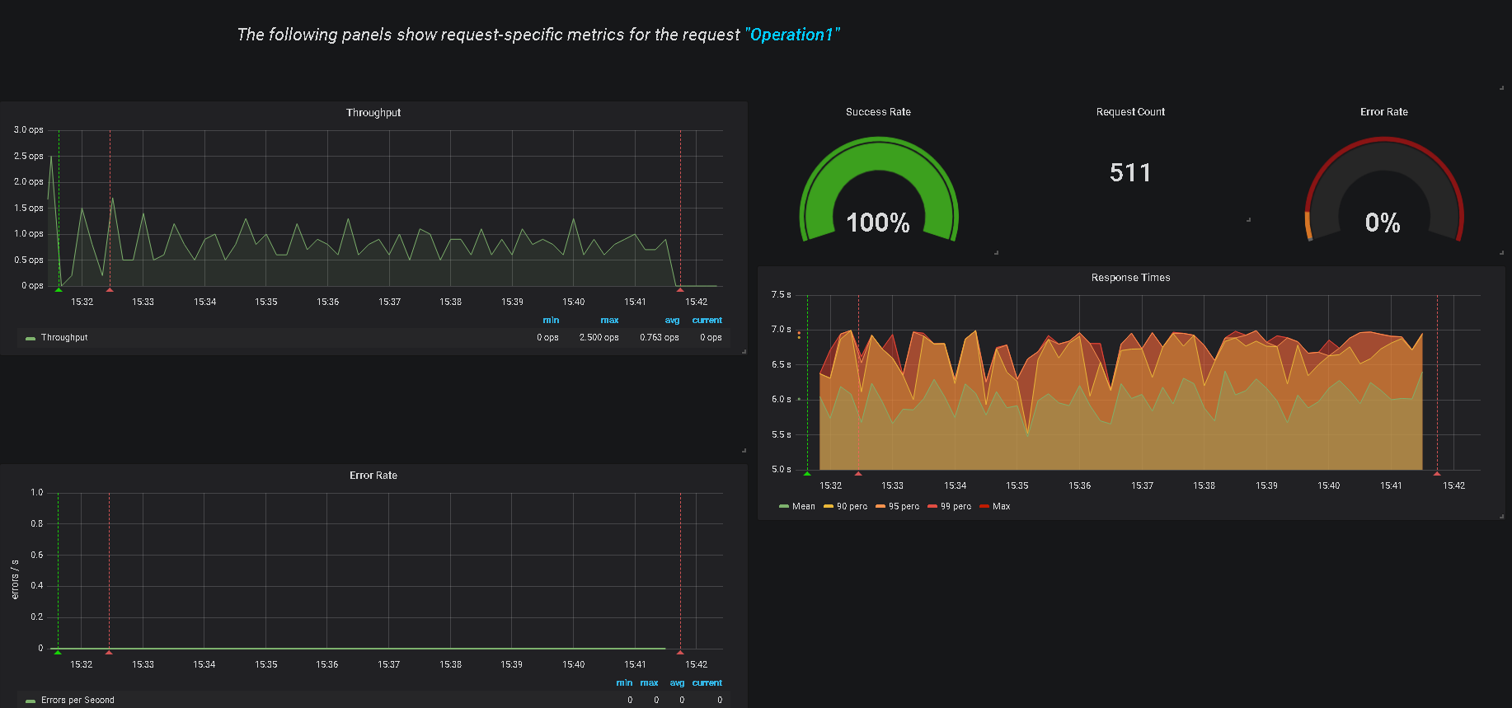

Slide 13
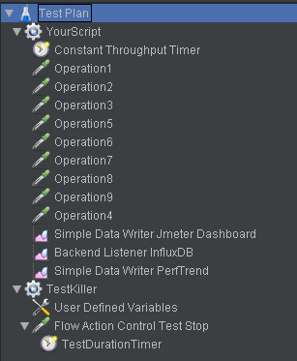
Желтое - любой ваш скрипт
Зеленое:
Первый listener для последующей
генерации встроенного отчета JMeter
Второй listener для отправки данных
в InfluxDB
Третий listener для генерации
трендов в Performance Trend Plugin
Красное - обязательный блок для
остановки теста по времени взятому
из Jenkins

Slide 14
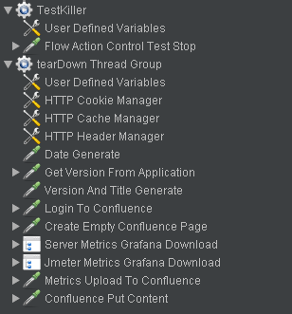
Красный - обязательный блок для
остановки теста по времени взятому
из Jenkins
Фиолетовый - блок который формирует и наполняет результатами страницу в Confluence

Slide 15
Параметризация запуска JMeter
Command Line:
jmeter -n -JTestTime=60 -JThreadsCount=1000 -t test.jmx
JMeter:
${__P(TestTime,10)} и ${__P(ThreadsCount,100)}

Slide 16

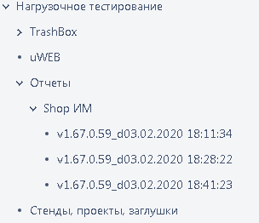
Отчеты - генерируются
на основе типичного
отчета в ворде, содержат
все графики и после
теста остается только
написать там выводы
и дать рекомендации

Slide 17
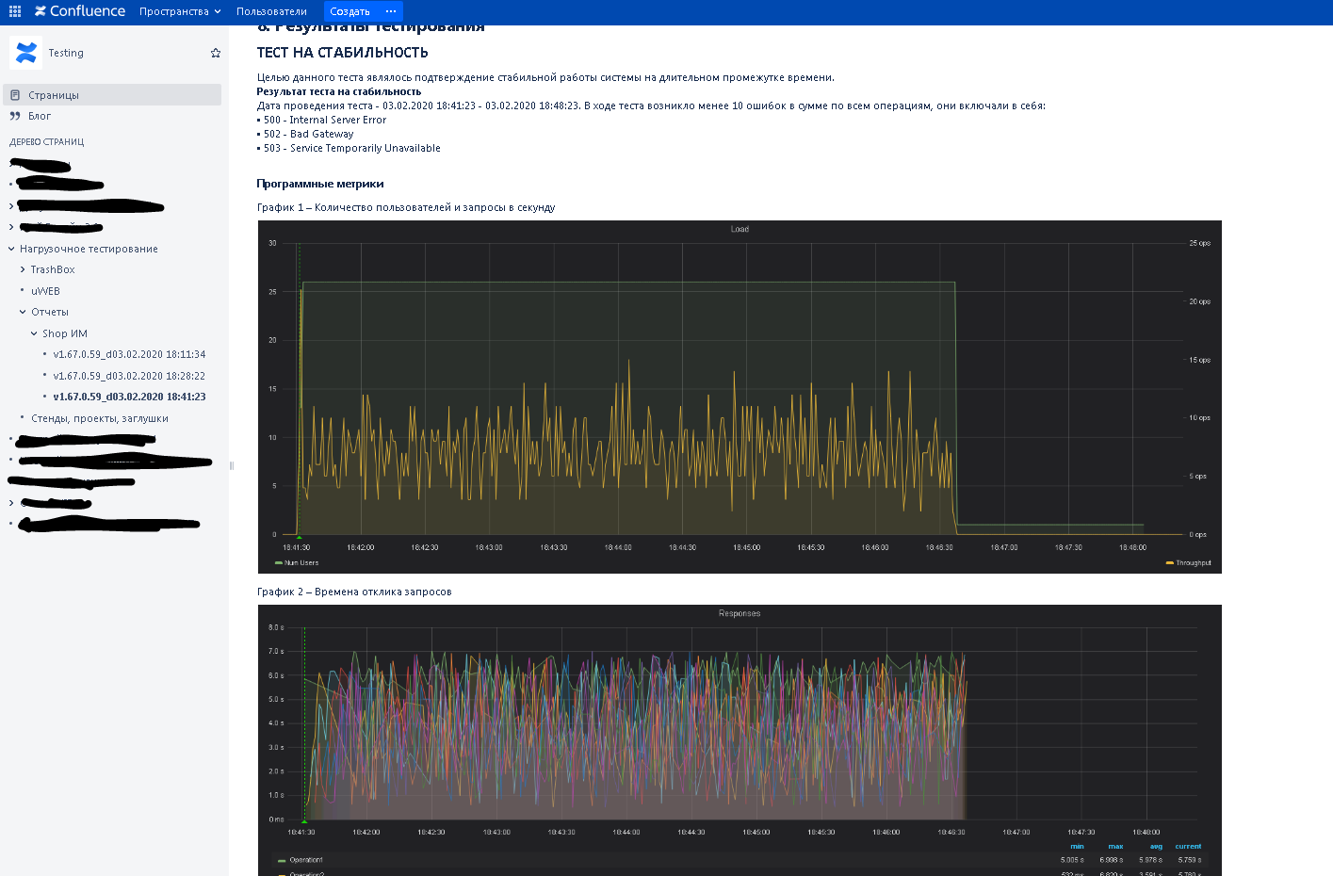

Slide 18
Детализация решения
Jenkins: https://jenkins.io
Performance Trend Plugin: https://plugins.jenkins.io/performance
HTML Publisher plugin: https://plugins.jenkins.io/htmlpublisher
InfluxDB: https://www.influxdata.com
Grafana: https://grafana.com
Grafana Dashboard: https://grafana.com/grafana/dashboards/1152
Grafana Zabbix Plugin: https://grafana.com/grafana/plugins/alexanderzobnin-zabbix-app
Apache JMeter: http://jmeter.apache.org
Backend Listener Implementation: https://github.com/NovaTecConsulting/JMeter-InfluxDB-Writer/releases
Чатик на все случаи жизни нагрузочника: https://t.me/qa_load

